Slide 1
Qanun əsasında yaradılmış müstəqil və qərəzsiz məhkəmə
Hüquqşünas : Ramil Süleymanov
2017

Slide 2
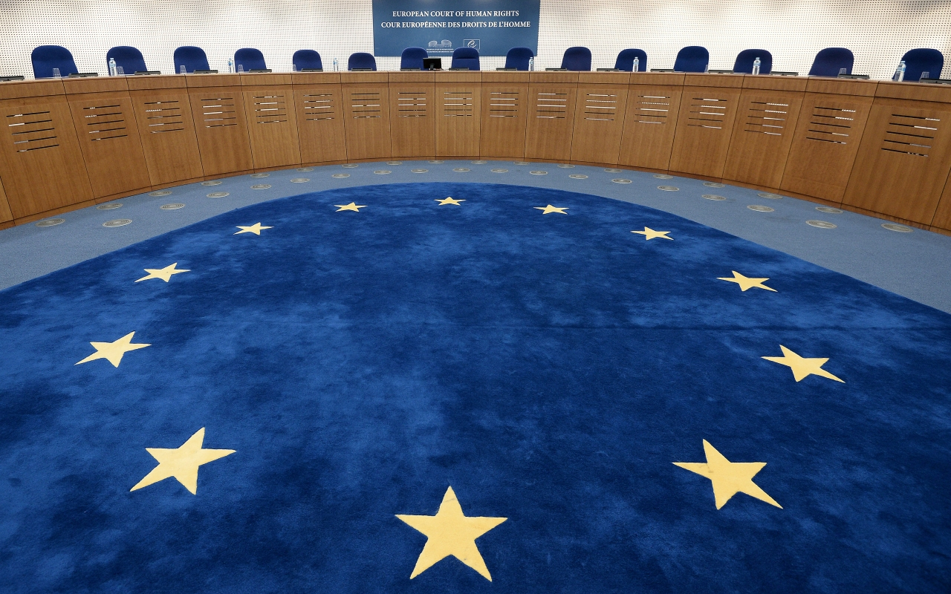

Slide 3
Maddə 6.1:
Hər kəs, onun mülki hüquq və vəzifələri müəyyən edilərkən və ya ona qarşı hər hansı cinayət ittihamı irəli sürülərkən, QANUN ƏSASINDA YARADILMIŞ MÜSTƏQİL VƏ QƏRƏZSİZ MƏHKƏMƏ vasitəsi ilə, ağlabatan müddətdə işinin ədalətli və açıq araşdırılması hüququna malikdir.

Slide 4
Əsas anlayışlar
Qanun əsasında yaradılmış məhkəmə
Müstəqil məhkəmə
Qərəzsizlik

Slide 5
Qanun əsasında yaradılmış məhkəmə
Qanun əsasında yaradılmalıdır;
Qanunun aliliyi əsasında araşdırma aparmalıdır;
Məcburi qərar qəbul etmək səlahiyyəti olmalıdır.
* Zand Avstriyaya qarşı
«Demokratik cəmiyyətdə məhkəmələrin təşkili icra hakimiyyətindən asılı olmasın və parlamentin qəbul etdiyi qanunlarla tənzimləsin. Amma bu o demək deyil ki, məhkəmələrin təşkili məsələsində icra hakimiyyətinin normativ aktlarının qəbulu yolverilməzdir.»

Slide 6
Van de Hark Niderlanda qarşı (1994)
«İşin həll edilməsi» anlayışı +
Posoxov Rusiyaya qarşı (2003)
«Təkcə məhkəmənin qanun əsasında yaradılması deyil həm də məhkəmə heyəti də qanun əsasında təşkil olunmalıdır.» +
H Belçikaya qarşı (1987)
«Funksiyaların çoxluğu müvafiq orqanın «qanun əsasında yaradılmış məhkəmə» olmadığına dəlalət etmir.» -

Slide 7
MÜSTƏQİLLİK anlayışı
Xüsusiyyətlər:
Üzvlərinin təyin edilməsi üsulu dəqiq olmalıdır;
Vəzifədə qalma müddəti göstərilməlidir;
Kənar təzyiqlərə qarşı təminatları olmalıdır.
İncal Türkiyəyə qarşı (1998)
Belilos İsveçrəyə qarşı (1988)

Slide 8
QƏRƏZSİZLİK
Subyektiv qərəz
Obyektiv qərəz

Slide 9
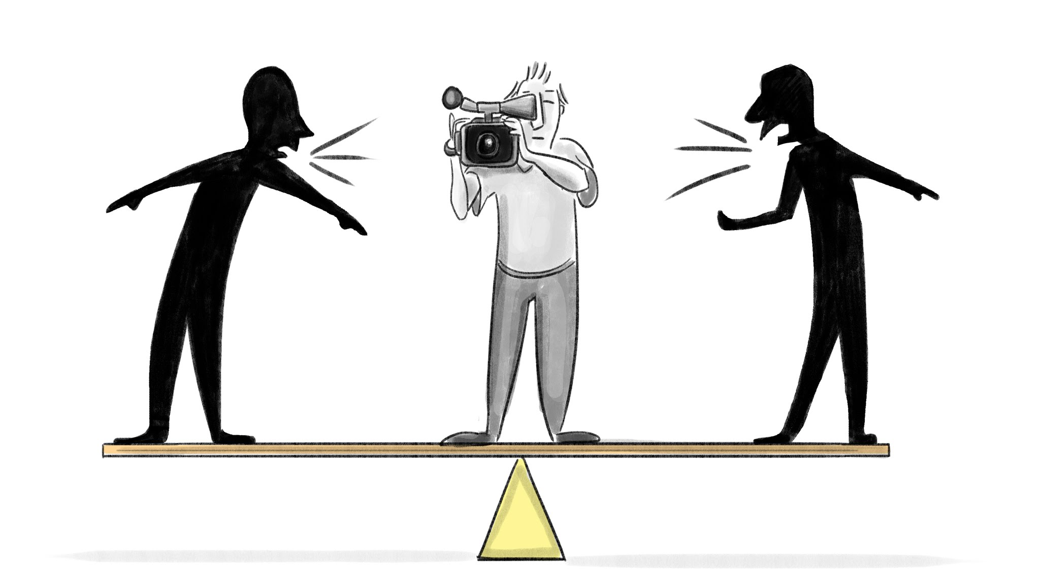
Subyektiv qərəz
Lavens Latviyaya qarşı (2002)

Slide 10
Obyektiv qərəz
Siqurdson İslandiyaya qarşı (2003)
Perot Pelyon İspaniyaya qarşı (2002)

Slide 11
İşə «ağlabatan müddətdə» baxılması

Slide 13
Maddə 6.1:
Hər kəs, onun mülki hüquq və vəzifələri müəyyən edilərkən və ya ona qarşı hər hansı cinayət ittihamı irəli sürülərkən, qanun əsasinda yaradilmiş müstəqil və qərəzsiz məhkəmə vasitəsi ilə, AĞLABATAN MÜDDƏTDƏ işinin ədalətli və açıq araşdırılması hüququna malikdir.

Slide 14
Həm mülki, həm də cinayət işlərində tətbiq olunur.
Mülki işlərdə: İddianın verildiyi andan
Cinayət işlərində: Şəxsin həbsə alındığı andan
3 əsas meyar var:
İşin xarakteri və mürəkkəbliyi;,
Ərizəçinin davranışı;
Heç bir halda nəzərə alınmır. Dövlət tərəfindən təqdim edilən arqumentlər isə (ərizəçinin apelyasiya şikayəti, etirazları vəsatətləri və s.) məhkəmə tərəfindən qəbul edilmir.

Slide 15
Dövlət qurumlarının davranışı.
Təkrar istintaqın aparılması üçün işin dəfələrlə müstəntiqə qaytarılması
Eyni şahidləri məhkəmə iclasına çağırmaq cəhdi
Ərazi yurisdiksiyası ilə bağlı ləngimə
İşin məhkəmələr tərəfindən bir-birinə ötürülməsi
Birinci instansiya məhkəməsinin hakimlərinin tez-tez dəyişməsi
İşin məhkəmələr arasında göndərilməsinin yubadılması.
Xüsusi qeyd: «AİHM bir instansiyada işin 3 il, iki instansiyada 5 il, üç instansiyada isə 6 ildən artıq davam edə bilməz!» (Ginço Portuqaliyaya qarşı)

Slide 16
H Birləşmiş Krallığa qarşı (1987)-
X Fransya qarşı (1987)+
Martens Moreyra Portuqaliyaya qarşı (1990)+
Steyner və Tsimerman İsveçrəyə qarşı (1983)+

Slide 17
ÇƏKİŞMƏ və BƏRABƏRLİK prinsipi

Slide 18
«Proses çəkişmə xarakterli olmalıdır. Tərəflərə imkan verilməlidir ki, qarşı tərəfin təqdim etdiyi qeyd və sübutlar barədə izahat versin.»

Slide 19
Əsas anlayışlar
Daxili Məhkəmələrdə araşdırmalar keyfiyyətli təhlil olunur.
Qarşı tərəfin materialları təqzib etmə imkanının olub olmaması araşdırılır.
Konfidensial materiallar araşdırılan zaman qarşı tərəfin həmin materiallara çatımlılığı.

Slide 20
Ekbatani İsveçə qarşı (1988)
«Təqsirləndirilən şəxsin birinci instansiya məhkəməsindəki araşdırmada iştirak etmək hüququ 6.1-ci maddə ilə təmin edilən ədalətli məhkəmə araşdırması hüququndan irəli gəlir.»
- Ruis – Mateos İspaniyaya qarşı (1993)

Slide 21
BƏRABƏRLİK prinsipi
Tərəflər arasında ədalətli balans mütləq qorunmalıdır.
«Hər bir tərəf öz arqumentlərini, o cümlədən sübutlarını təqdim etmək üçün ağlabatan imkana malik olmalı və əks tərəf qarşısında əlverişsiz vəziyyətə salınmamalıdır»

Slide 22
Vinen Belçikaya qarşı (2002) +
Daustes Birləşmiş Krallığa qarşı (2003)+
Mak Maykl Birləşmiş Krallığa qarşı (1995)-
Boniz Avstriyaya qarşı (1985)+
«Strən yunan neftayırma müəssisələri» Yunanıstana qarşı (1994)+

